Slide 1
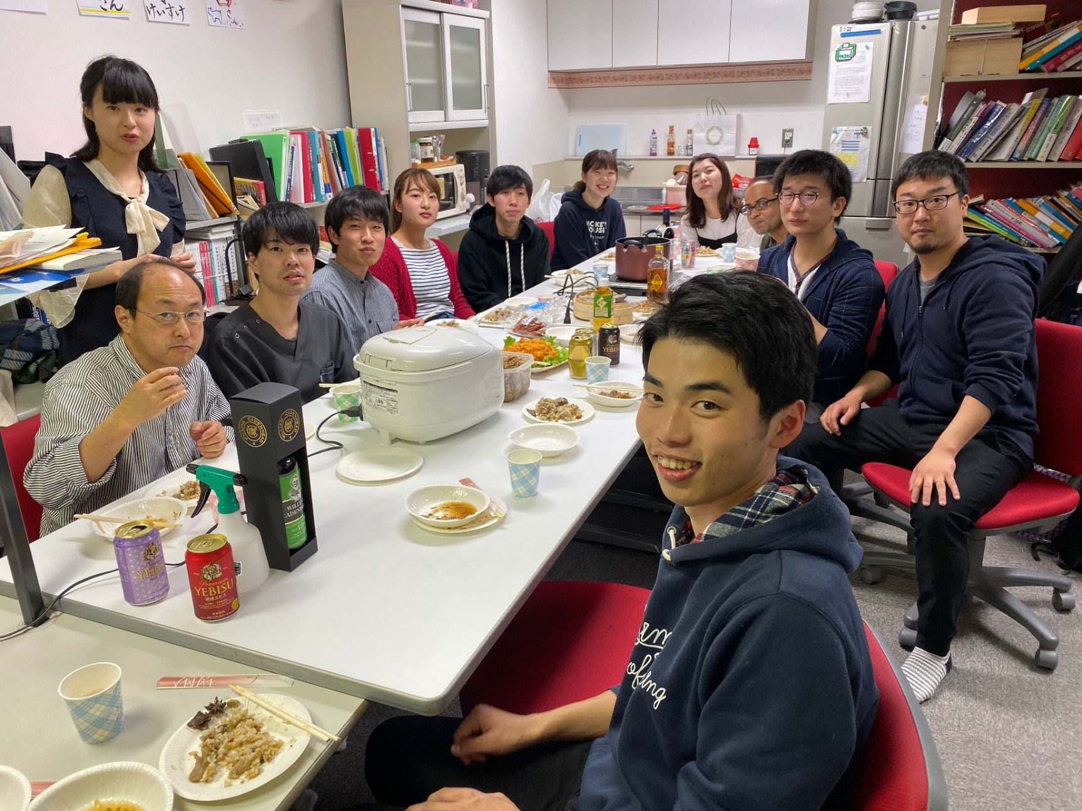
令和 2 年度 愛媛大学大学院 医学系研究科
分子細胞生理学教室 紹介
2019 年度 6 年生 国家試験合格祝賀会 撮影：田中 潤也 教授
Notes:
令和 2 年度オープンキャンパス、研究室紹介、スライドです。このスライドでは、わたしたちの教室、分子細胞生理学教室についてご紹介します。

Slide 2
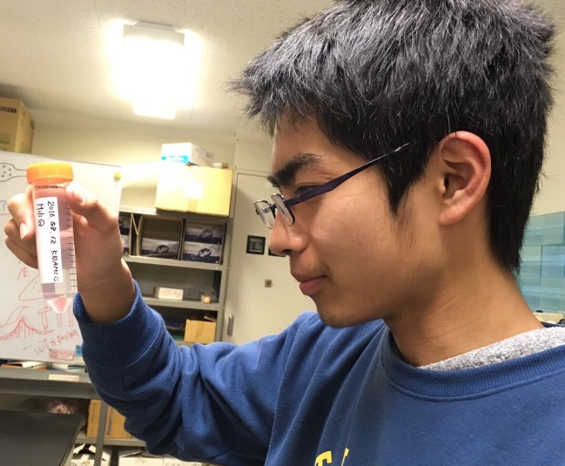
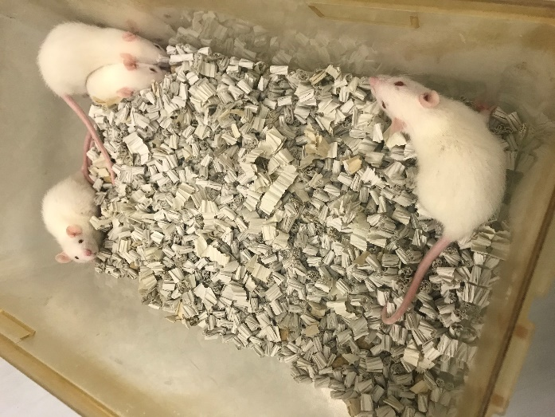
当教室は生理学教育のうちの「神経生理学」を担当していますが、
脳神経系を理解しようとするうえで、グリア細胞に注目しています.
脳や神経系の働きはいわば “情報処理” ですが、その機能において神経細胞 (ニューロン) が中心的な役割を果たしています.
グリア細胞は、ニューロンとともに脳神経系を構成しますが、その数はニューロンの数十倍とも言われています。だから、ニューロンに劣らず重要な機能を担っていると考えられるんですが、いまだにその機能の解明は十分に行われていません.
当教室では特に、グリア細胞の仲間のうちでも主に「マイクログリア」と呼ばれる細胞に注目したいろんな研究を展開しています.
Notes:
当教室は生理学教育のうちの「神経生理学」を担当しており、生理学領域の中でも、脳や神経系の働きについて教育・研究しています。
当教室の特色は、脳神経系を理解しようとするうえで、グリア細胞に注目していることです。
脳や神経系の働きはいわば “情報処理” であると言えますが、その機能においては神経細胞 (ニューロン) が中心的な役割を果たしています.
一方、グリア細胞は、ニューロンとともに脳神経系を構成する細胞ですが、その数はニューロンの数十倍とも言われています。だから、脳においてニューロンに劣らず重要な機能を担っていると考えられるのですが、いまだにその機能の解明は十分に行われていません.
グリア細胞は、ニューロンそのものとは働きは異なりますが、あたかも人形劇において人形を操る「黒子」のように、ニューロンの働きを背後から制御しているのではないかと考えています。
また、当教室では特に、グリア細胞の仲間のうちでも主に「マイクログリア」と呼ばれる細胞に注目したいろんな研究を展開しています.

Slide 3
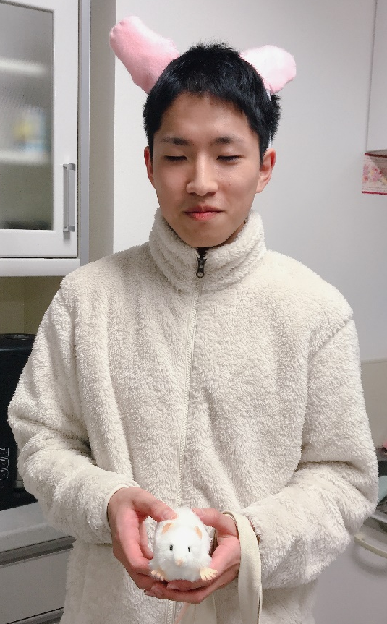
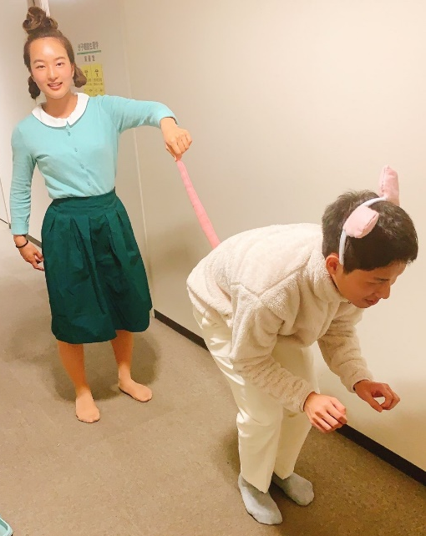
研究
1. マイクログリアを介する高次脳機能制御の可能性について.
(1) 社会性に対して
「モテるって？ 仲間を心配するって？ 友達を作るって？」
(2) 睡眠制御において 「眠りを誘うマイクログリア？」
(3) 概日リズムに対して
2. グリア細胞のがん “グリオーマ” の克服を目指して
派生して他のがんについても.「がんの転移を抑制したい！」
3. マイクログリアが関与する “炎症” と関連する疾患を克服したい.
神経変性疾患の克服を目指して.
4. その他
みかみ
ありさ
ななこ
みかみ
Notes:
現在進行中の研究をいくつか示します。
現在教室としてもっとも力を入れている研究は、マイクログリアによる「高次脳機能」の制御の可能性についてです。
具体的には、人間の社会性 － たとえば「異性にモテる」とか、「仲間意識」 ー などといった、社会を構成・維持するうえで機能している脳の機能に対して、従来は脳内に構成されているニューロンの回路が情報処理をすることで実現するのだ、と想定されています。
わたしたちはこのニューロンの働きがニューロンのみによって規定されているのではなく、マイクログリアの介助によっているのではないかと考え、その証明を試みています。
また、睡眠も人間にとって極めて重要な現象ですが、ここにもマイクログリアの関与があると考えています。覚醒、つまり朝目が覚めるとき、と入眠、すなわち眠りに入る時で、マイクログリアの大きさや活性が変化していることをすでに発見して論文報告しています。現在、どのようにマイクログリアの機能が変化することで睡眠を制御しているのか、検討を進めています。
同様に、概日リズムといって、われわれの体のなかでは昼と夜のリズムが刻まれていますが、それにしたがって脳が機能するうえでもマイクログリアによる制御が行われていると考え、証明を試みています。
また、グリア細胞ががんになるというグリオーマという脳腫瘍もあります。とくに悪性な膠芽腫という種類のグリオーマは 21 世紀の現在も実質的に不治の病です。
がんが恐ろしいのは、無秩序に増え続けて健康な体を破壊してしまうこととともに、発生したもとの組織から転移して、病巣を全身に広げうることです。だから、この転移を防ぐことができれば、がん治療は大きく進歩すると考えられます。
グリオーマにおいても、また他のがんにおいても、この転移をなんとかして防ぐ方法はないか、研究を重ねています。
マイクログリアが特徴的なのは、脳に存在する細胞でありながら、唯一、その由来がニューロンやほかのグリア細胞と異なり、神経組織ではない、ことです。
マイクログリアは、むしろ免疫系の仲間に分類できる細胞であり、脳に病原体が侵入してきたときや、脳にけががあった時に脳を守ります。
その時に炎症と呼ばれる反応が伴います。炎症そのものは正常な体の反応なので、一概に悪いこととは言えませんが、それが過剰であった場合に、さまざまにトラブルを引き起こすことが知られています。
こうした過剰な炎症を適正にコントロールすることで、種々の疾患を防げるようにしたいと考えています。

Slide 4
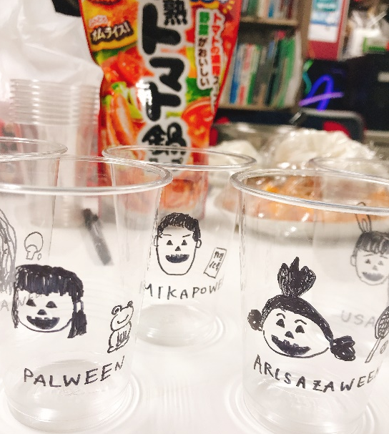
教室の一年
1. 新入生歓迎！ 医科学研究 I による研究室配属 (1 年生).
2. 9 月 医科学研究発表会 研究の成果を早速発表します.
発表後の打ち上げは「いもたき」が恒例.
3. 学会発表にも随時行きます. 生理学会、病態生理学会など.
成果が出れば、英文学術誌に論文も発表します.
学会や論文での発表で、えらい先生方と知り合えたり、同年代の
仲間もできます.
4. ハロウィン、忘年会なども.
5. 1 月 医科学研究 I (1 年生) レポート提出.
6. 3 月 文科省主催 サイエンスインカレ挑戦.
みやにし
すみだ
Notes:
わたしたちの教室では、こうした研究に、学生も主役として参加しています。
ここには、当教室の一年の行事を大まかに挙げました。
医科学研究 I は 1 年生全員に必須の科目で、みんなどこかの研究室に配属される必要があります。
当教室ではできるだけ早くから実験に参加して実験技術を学んでもらって、なるべく早く自分自身の研究テーマを見つけて研究活動を行ってもらうように支援します。
例年は九月に医科学研究発表会が開催され、研究の成果を発表します。初めて人前で発表するので、緊張するしうまくできないこともありますが、トレーニングの一環にもなりますので、ぜひ挑戦してみてほしいです。打ち上げは重信川の河川敷でやっているいもたきにいきますよ！
学内の発表のみならず、成果が出れば、いろんな学会にも行きますし、論文発表します。学生だから遠慮しろ、なんていうことはありません。教員や先輩、同級生たちを協力して、世界中の人が見てくれるような成果を出して発表したいと思っています。
とはいっても、青い顔して研究ばっかりしているわけではありません。教室員は全員面白い人ばっかりで、いろんなパーティーや行事もやっています。
1 年生は 1 月に医科学研究 I レポートを提出しなければなりません。レポートは審査員の先生方によって審査されて、ちゃんとやっていないと落ちることもあります。
これは必須科目なので、落としていると臨床実習に進むことができませんので注意が必要です。
3 月には文科省が主催する「サイエンスインカレ」というコンテストのような行事にも参加します。
これは文科省がやっているものなので、賞を取れると、メダルのほかに、海外研修といったすごい副賞もあり得ます。2018 年に受賞した先輩は、イタリア・ベルギーの研究室見学研修旅行に行きました。

Slide 5
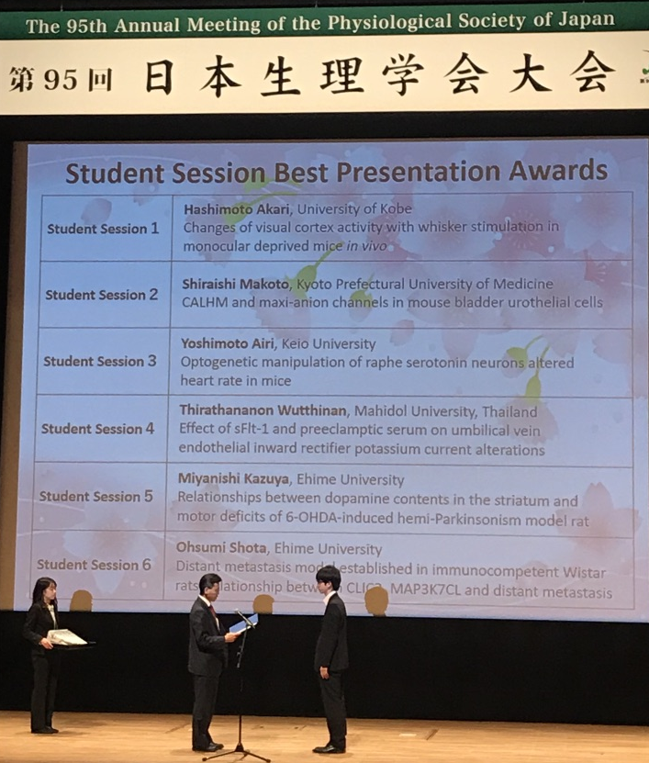
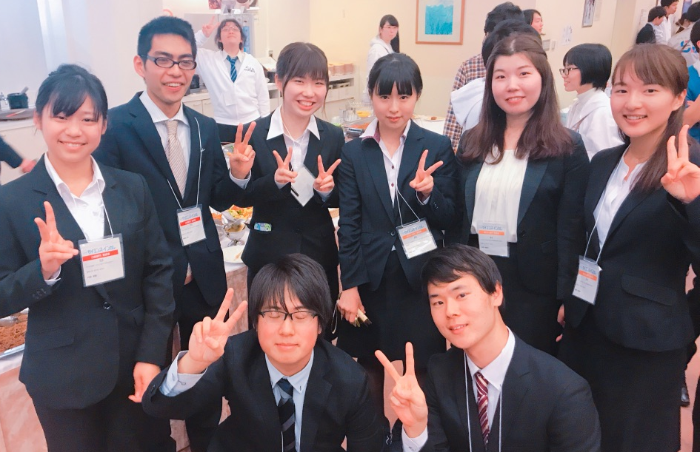
成果・表彰・おもいで
りな
みのり
2018 年度 文科省サイエンスインカレ 優秀者表彰
(住田 悠太郎、渡部みのり、内田 莉菜)
2018 年度
文科省サイエンス
インカレ
他学の方とも
仲良くなった
第95回 日本生理学会大会における表彰 (宮西 和也、大角 翔太)
Notes:
では、これまでに当教室のメンバーが受けた表彰などの活動の様子や、いろんな行事の様子をお見せします。
わたしたちが研究活動とともに、研究室生活を楽しんでいる様子がお伝え出来たら幸いです。

Slide 6
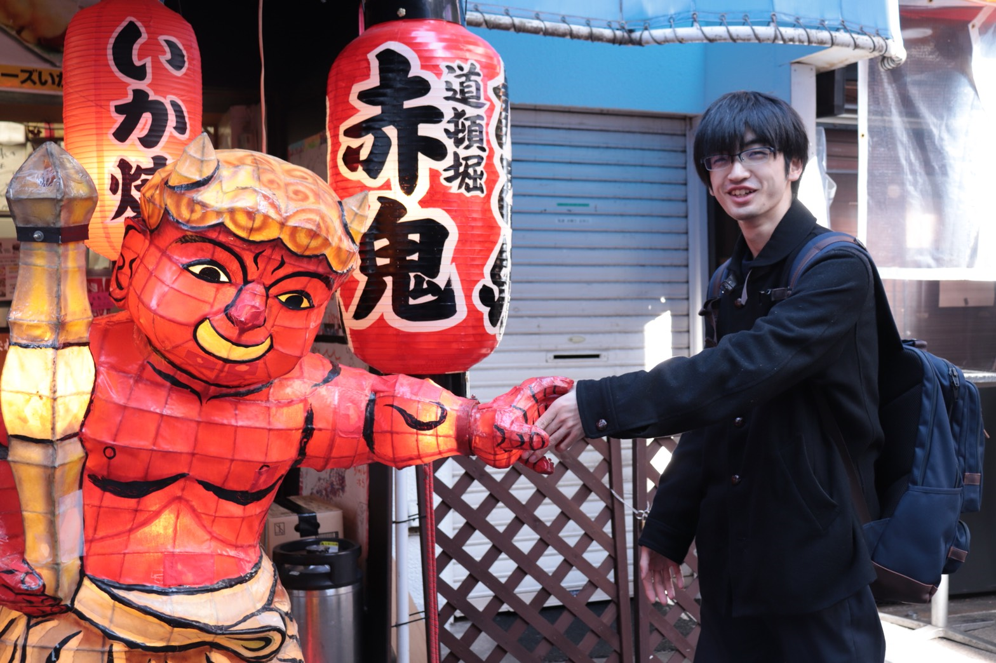
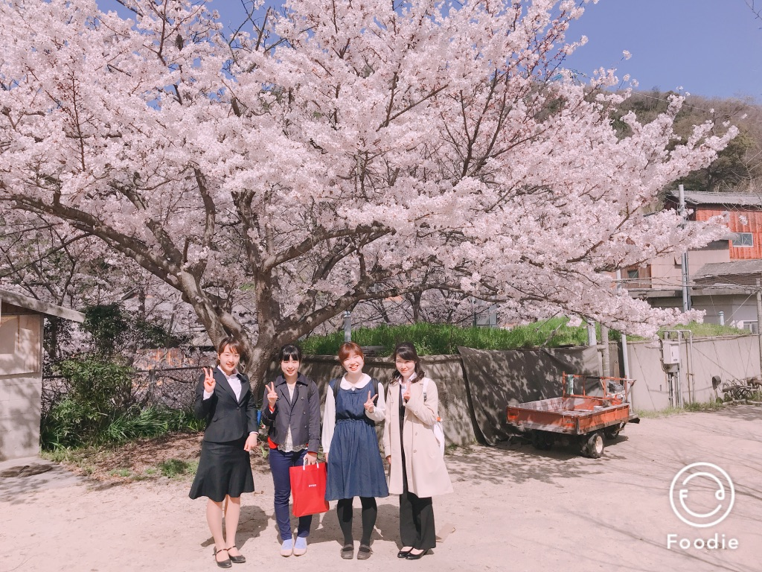
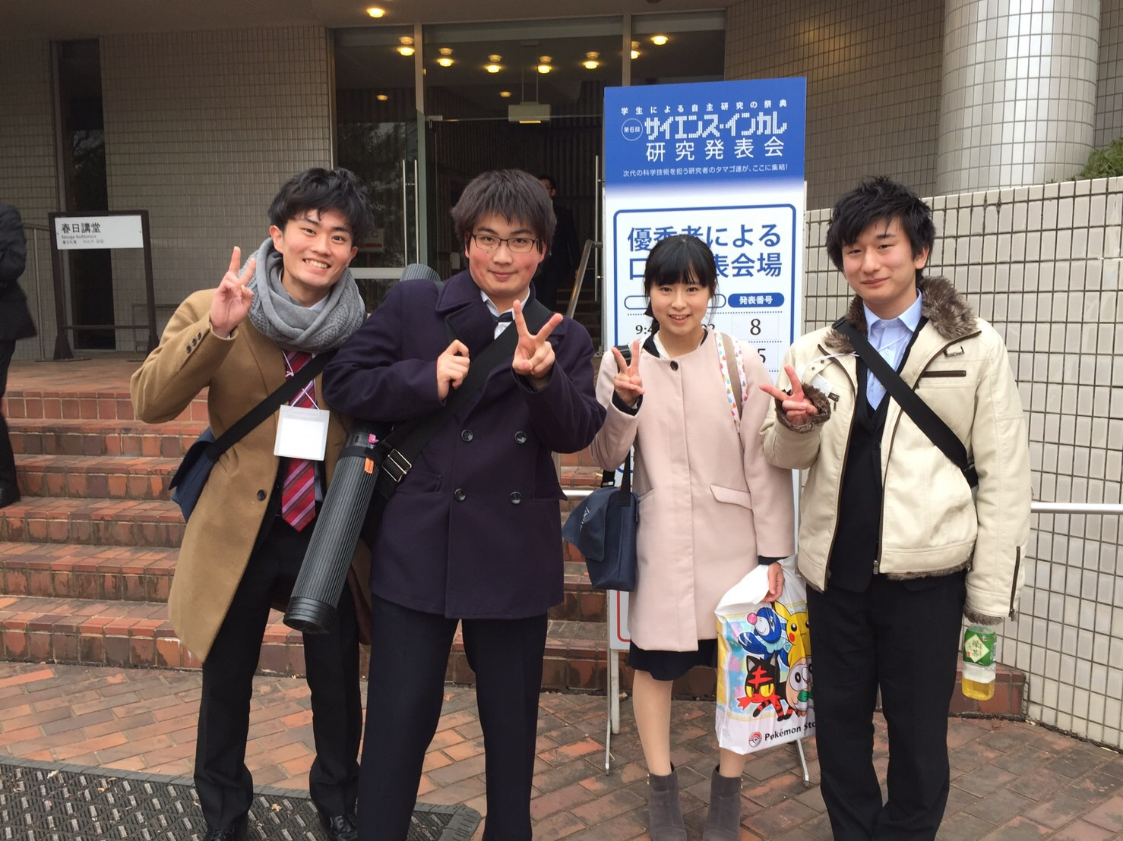
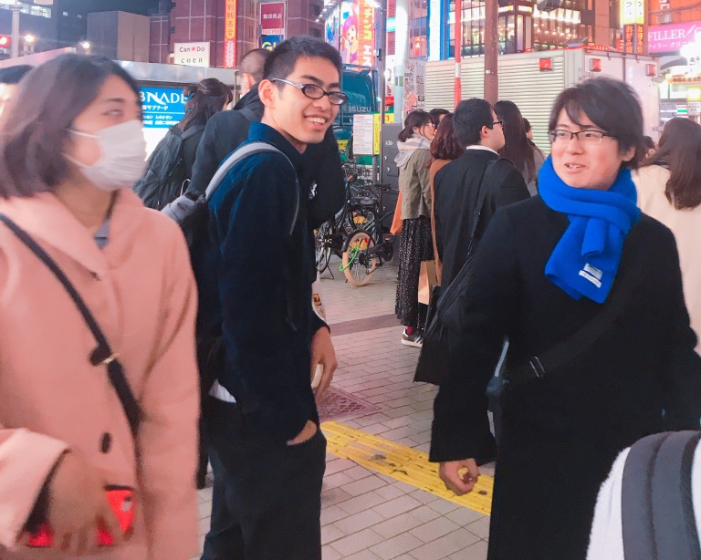
成果・表彰・おもいで
学会後、観光！！！
おおすみ
あかおに
ありさ
はるな
みのり
えいか
うまこし
はるな
みやもと
みやにし
街ゆく
東京のおねえさん
「警戒！」
りょーつ
すみだ
「獲物！」
うまこし
2016 年 サイエンスインカレ
2018 年
サイエンスインカレ前夜祭、新宿

Slide 7
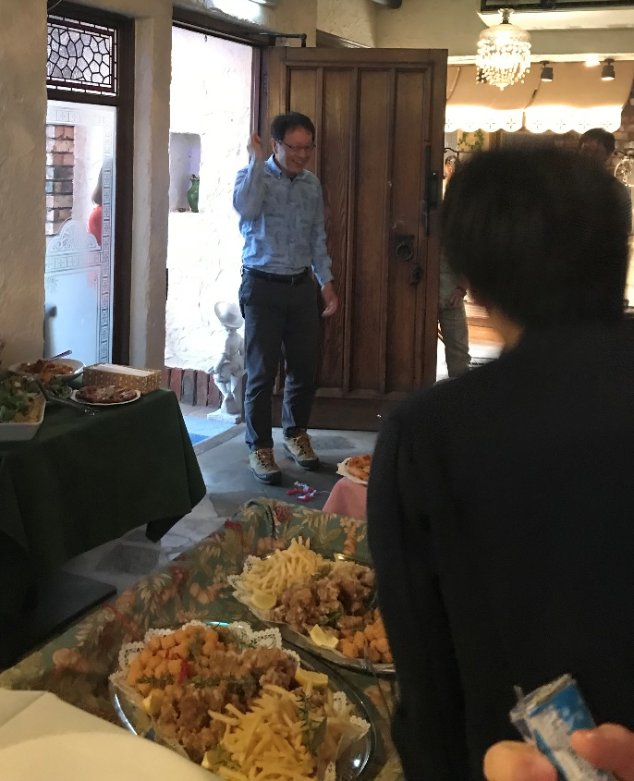
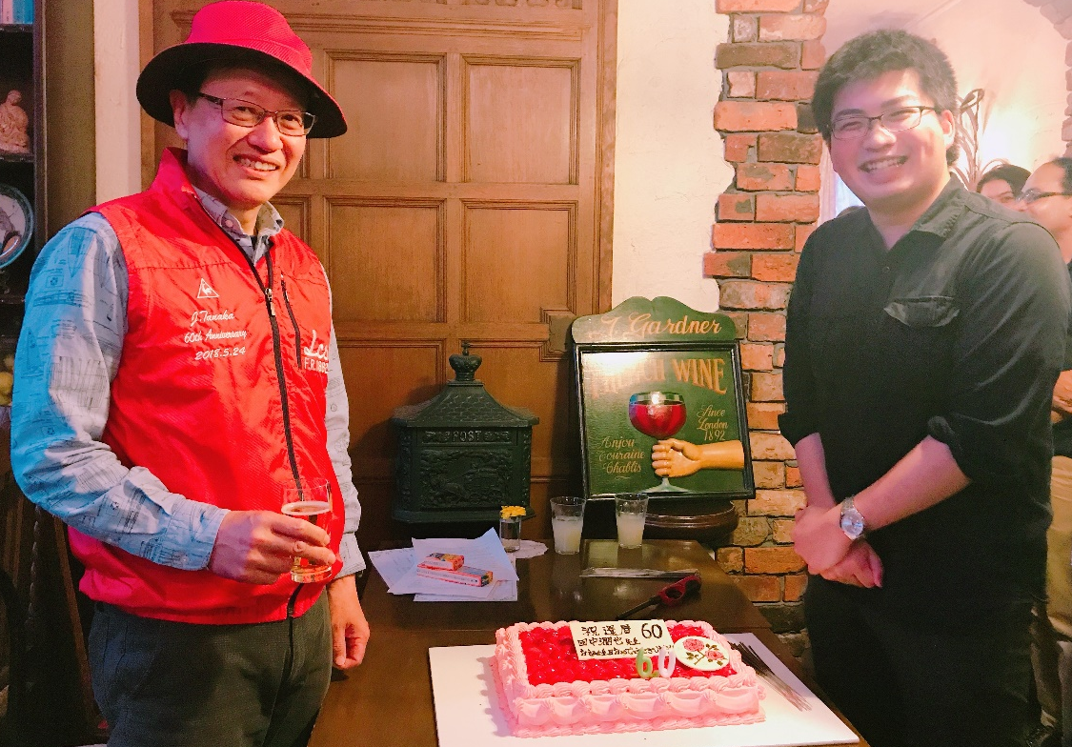
成果・表彰・おもいで
田中 潤也 教授 還暦祝い
ご入場、サプライズ！
60th タペストリー、アメコミ風
はよ
食べたい
てっちゃん お祝いチェロ独奏
田中先生

Slide 8
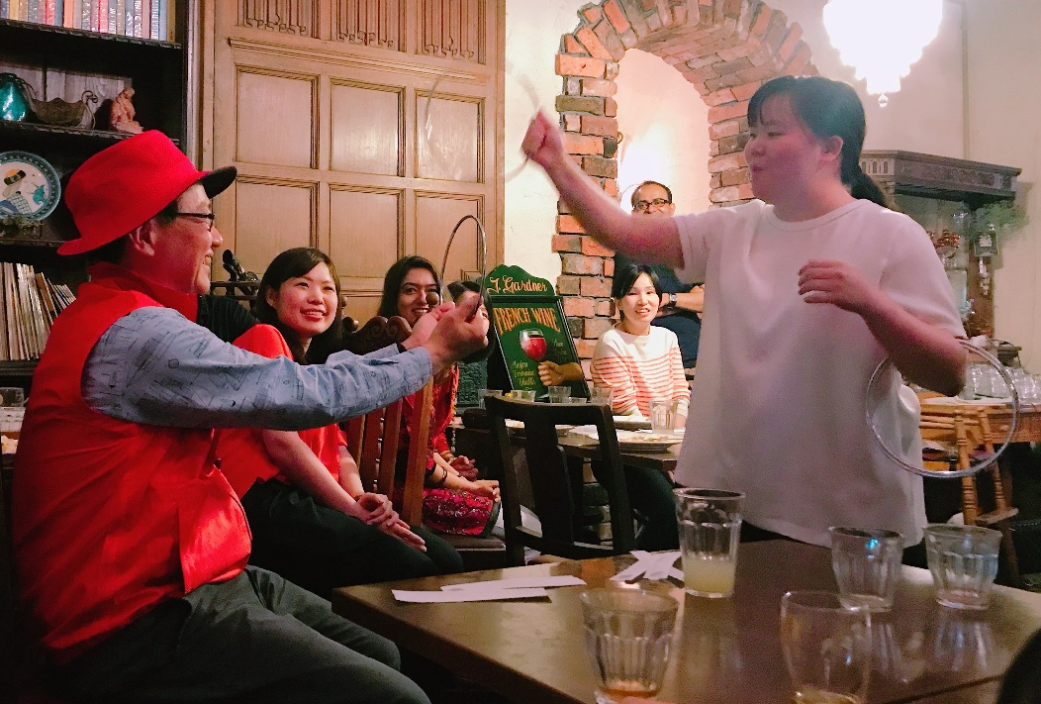
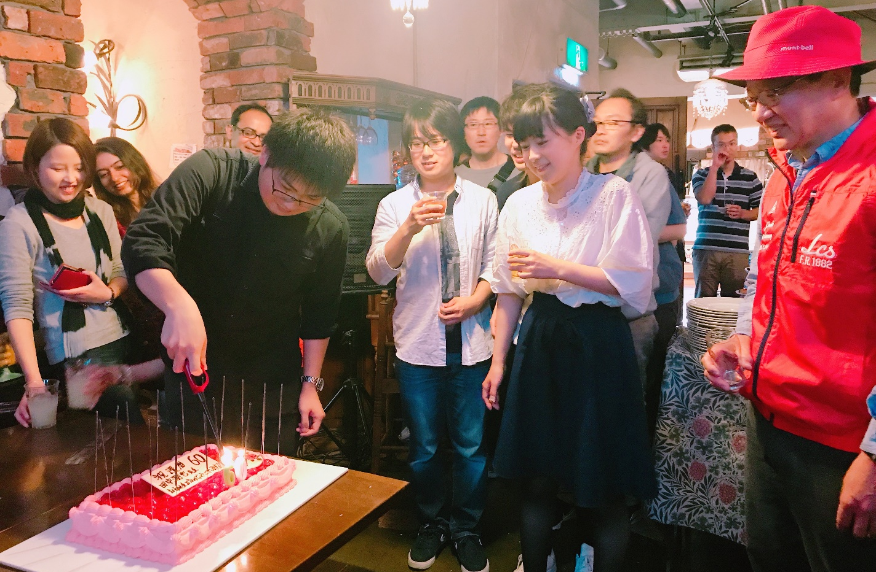
成果・表彰・おもいで
田中 潤也 教授 還暦祝い
千客万来
マジシャン
たかもと

Slide 9
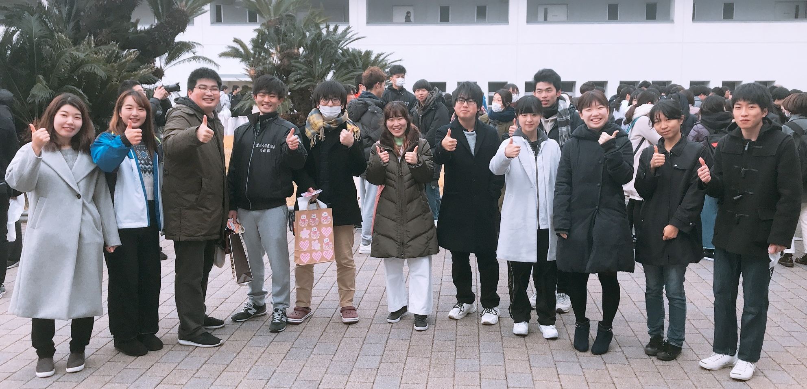
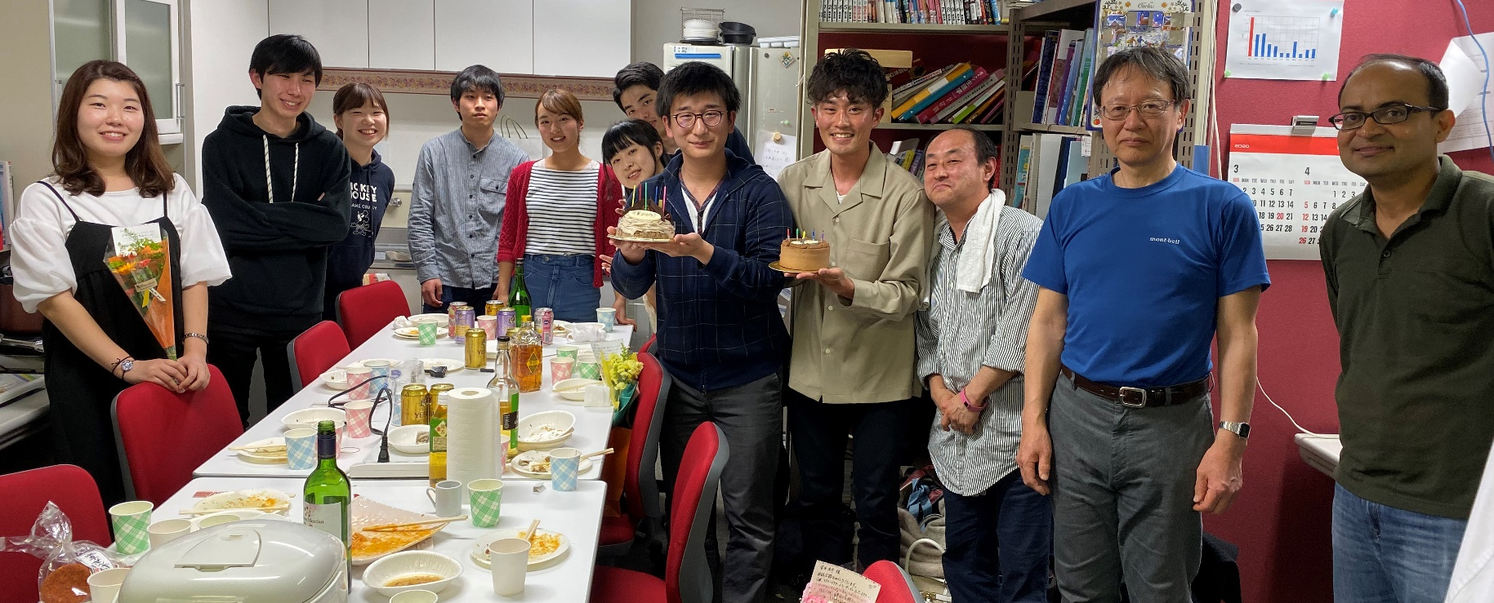
成果・表彰・おもいで
2019 年度 6 年生 国家試験受験出発 ➡ からの ➡ 合格祝い
田中先生
チョードリ
助教
矢野准教授

Slide 10
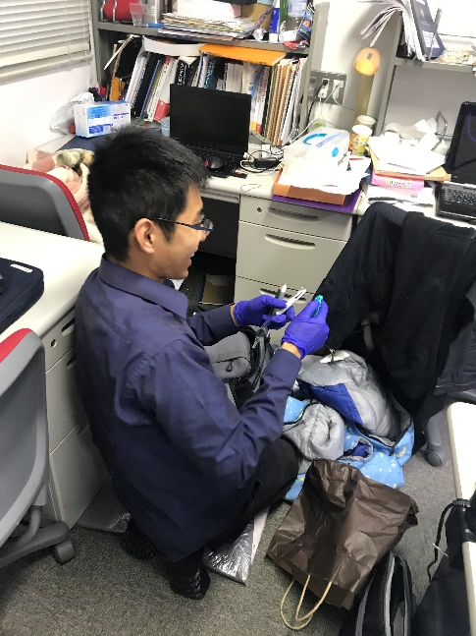
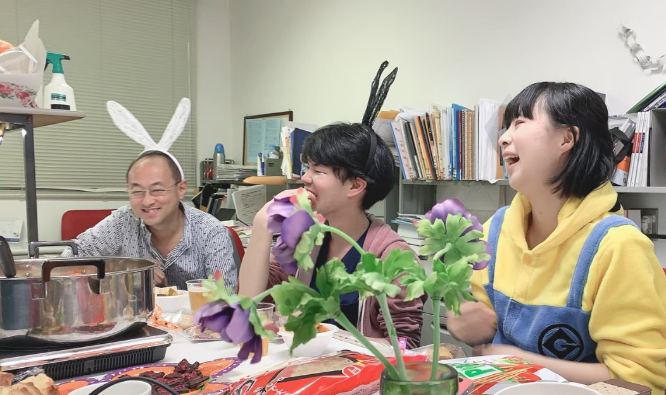
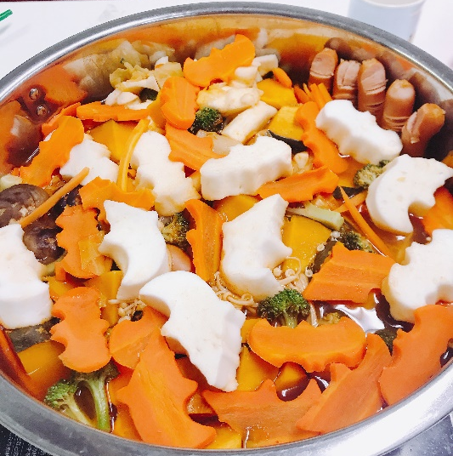
おおそうじ
成果・表彰・おもいで
発表
医科学研究発表会
みやにし
りょーつ
ななこ
れいな
発表準備
ありさ
ハロウィーンパーティーや
年末の大掃除など、
季節ごとのイベントも.
みのり
飲み会
ハロウィーンパーティー
やの
てっちゃん
ミニオン
はるな
ぐっさん

Slide 11
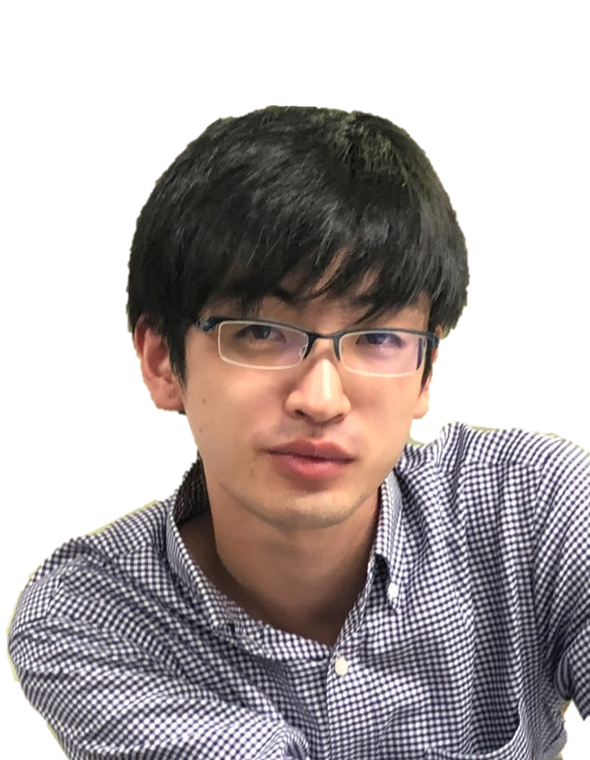
愛媛大学医学部への進学を検討しているみなさんへ
医学はまだ発展途上であって、まだ治せない病気がたくさんあり、研究のたねはつきません.
医学部には、医師を育成するとともに、こうした研究をすすめる使命があります.
当教室では、いっしょに研究を進めてくれる仲間を
いつでも求めています.
興味を持っていただけたら、いつでもご連絡ください.
https://www.m.ehime-u.ac.jp/school/mcp/
待ってるよ。
Notes:
最後に、愛媛大学医学部への進学を検討されている皆さんにお伝えしたいメッセージです。
ご存知の通り、医学はまだまだ発展途上であって万能ではありません。治せない病気がたくさんあります。だから、研究が必要です。
医学部には、医師を養成するということとともに、こうした研究を進めていくという使命があります。
わたしたちの教室では、こうした研究を滞らせることなく、進めていきたいと強く望んでおり、この活動を一緒にやってくれる仲間をいつも求めています。
わたしたちの研究に興味を持っていただけたら幸いです。もし話してみたいと思われたら、いつでもご連絡ください。
では、重信キャンパスで、お待ちしています。

